Slide 1
App设计与开发
课件十
Design and development of the app

Slide 2
目 录 contents
1
2
APP原型设计
APP开发

Slide 3
学习目标及学习重点
Learning objectives and key learning points
理解微网店的概念；了解微网店的优势与劣势
学习目标
学习重点
掌握微网店平台的选择方法

Slide 4
1
APP原型设计

Slide 5
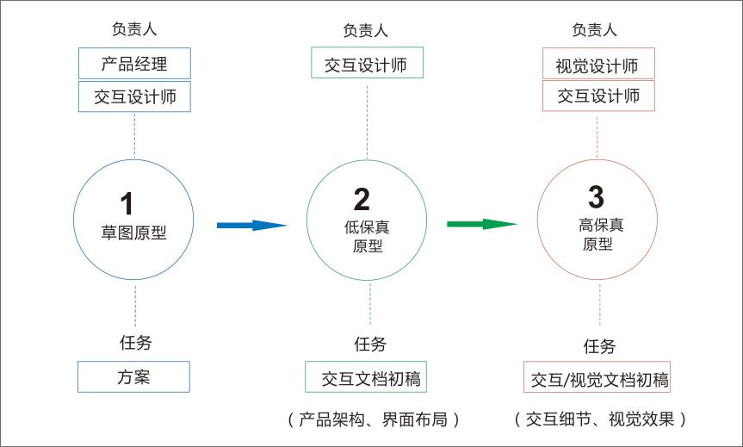
App原型设计流程 App prototype design process
原型是产品经理将文字化的需求转换成图形稿，是设计方案的表达，是产品经理的重要产出物之一，是项目团队参考，评估的重要依据。它是产品功能与内容的示意图，是最终产品的雏形。
原型一般分为三阶段：草图原型→低保真原型→高保真原型。草图设计用来传达内容，是最初的解决方案；低保真原型可以具体到信息的布局和传递，从框架细化到内容；高保真原型则基本可以达到产品上线后的效果，此时交互设计师需要对每一个细节负责。

Slide 6
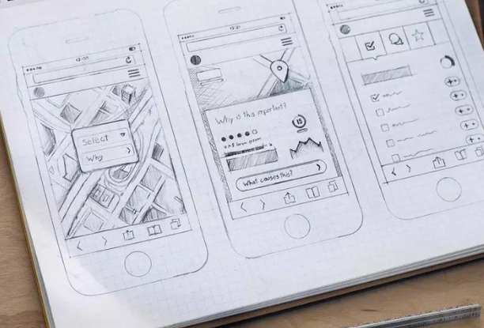
阶段一 草图原型 Sketch the prototype
草图原型也可以称为纸面原型，它能描述产品的大概需求，记录瞬间灵感。
这种方式可以快速记录他们的灵感，也方便修改软件的原型。现在市面上也有纸面原型的模具销售。这样更方便设计师进行纸面原型的设计。草图原型的优缺点如下。
优点：简单、快捷，适合于项目小、工期短、用户需求少的产品。
缺点：产品经理或者设计师们画的草图，除了自己，别人很难充分理解，也不适于向客户进行展示。

Slide 7
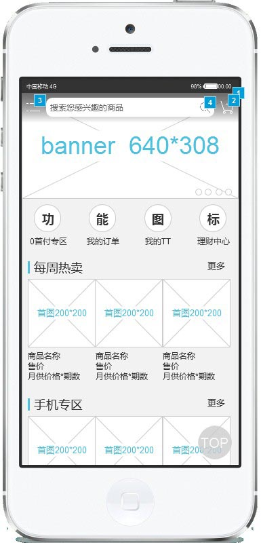
阶段二 低保真原型 Low-fidelity prototypes
低保真原型是根据需求或草图原型，利用相关设计工具制作的简单的软件原型。
低保真原型可以展现出软件的大致结构和基本交互效果，但是在界面美观程度和交互效果上还不能和真实软件相比。低保真原型的优缺点如下。
优点：快速构建产品大致结构，实现基本交互效果，是团队成员有效的沟通方式。
缺点：美观上和交互效果上还很欠缺。

Slide 8
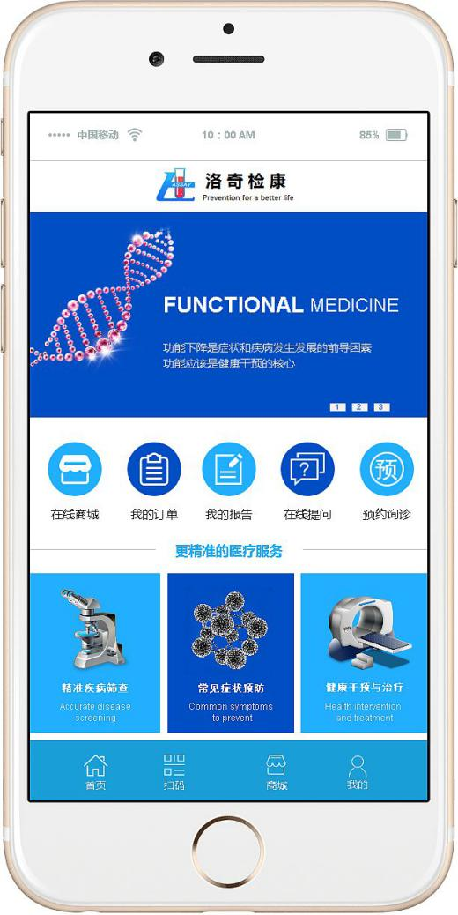
阶段三 高保真原型 High-fidelity prototypes
高保真原型是用来演示产品效果的Demo，在视觉上与真实产品一样，体验上也几乎接近真实产品。
为了达到与真实软件一样的效果，高保真原型在设计上需要投入更多精力和时间，这种原型多是用来给客户进行演示，在视觉和体验上征服客户，最终臝得用户信赖的。高保真原型的优缺点如下。
优点：可以模拟出真实软件的界面及交互效果。
缺点：需要投入大量的精力和时间。

Slide 9
APP原型应用选择
注意：根据项目的大小、类型、工期及用户的需求来选择制作哪类原型。如 果只是想勾勒系统的大致结构，可以采用草图原型；如果想描述清楚系统的功能结构和基本交互效果，方便项目组人员沟通交流，可以采用低保真原型；如果想给客户演示系统交互效果或者展示设计效果，可以采用高保真原型。

Slide 10
高保真原型设计步骤 High fidelity prototype design steps
步骤4：设计高保真原型。
点击“创建”进入项目编辑工作区，工作区主要由四部分组成，分别是控件区、页面设计区、页面/状态/元素列表区、工具栏。
步骤2：熟悉墨刀的页面及功能。
通过网站“入门教程”认识墨刀。
步骤3：创建项目。
点击“创建项目”，选择空白项目下的“Android”，进入创建项目页面，填写项目名称，选择设备类型，上传图标及启动界面。
步骤5：导出原型文件。
点击左上角“导出”，进入选择导出格式页面，导出全部PNG和安卓APK文件。
步骤1：注册并登录。
使用墨刀桌面客户端进行操作，打开墨刀官网（https://modao.cc/），点击“免费注册”，进入注册页面进行注册。

Slide 11
产品设计规范及原则 Product design specification and principle
UI（User Interface，用户界面）设计规范 首先在进行UI设计时需要充分考虑布局的合理化问题，遵循用户从上而下，自左向右浏览、操作习惯，避免常用业务功能按键排列过于分散。多做“减法”运算，将不常用的功能区块隐藏，以保持界面的简洁，使用户专注于主要业务操作流程，有利于提高应用的易用性及可用性。 其次，需要明确UI设计规范，主要包括对界面布局、背景色、字体颜色大小、界面元素间距等进行统一的梳理和规范。
UX（User experience，用户体验）设计原则 人与系统交互时的感觉就是用户体验。

Slide 12
UI（User Interface，用户界面）设计规范
页面加载失败、页面为空展示 页面加载失败、页面为空可以统一规范为NPC、文案、按钮。
页面布局规范
页面布局和交互规范上建议安卓、iOS尽量统一
Loading规范
页面Loading动画是App界面必不可少的元素，
图标/按钮规范
按钮规范按状态分有：常态、点击态、不可点击态。
标准色规范
标准色规范分为三个层次：重要，一般和弱。
界面元素间距
App界面要给人简洁整齐，条理清晰感，依靠的就是界面元素的排版和间距设计。
标准字规范
文字是App主要信息的表现，标准字规范分为重要、一般、弱。

Slide 13
UX（User experience，用户体验）设计原则
5
文本内容应足够清晰
1
减少混乱
6
保持界面元素清晰可见
使导航不言自明
A. 导航必须是连贯的
B. 导航必须保持一致性
C. 导航应该传达出用户当前的位置
2
UX
7
基于手指的触控点设计控件的布局和位置
3
创建一个跨平台的无缝体验
8
减少对打字输入的需要
4
设计对手指操作友好的控件
9
测试设计效果

Slide 14
2
APP开发

Slide 15
产品功能开发
在设计完成后，即可进入开发阶段。App的开发分为两部分——客户端和服务端。客户端的开发即一般理解的手机应用开发，主要是界面实现和接口整合。界面则根据效果图来实现。
App在开发过程中有两个必须要重视的问题，那就是内存和网络访问。由于手机内存有限，流量费用较高，所以内存占用和网络消耗一定要尽可能的做到最小。在开发者完成App开发编程工作之后，即可对App进行测试，只有测试通过后的App才能进行后续的发布工作。

Slide 16
App开发流程
移动互联网时代，App已成为占领用户的必要手段。但做一款App对于小王和其他普通人来说似乎是遥不可及的梦想，首先专业的Android或iOS开发知识就已经将大家拒之门外。如果找人开发，将是一笔不小的开销。但市场会令人惊喜，它总会嗅到人们的需求。App自助开发平台的涌现，为小王等普通人（无编码能力、无设计能力）的移动梦想开启了一扇门。下面介绍一款简单易上手的App开发平台。
叮铛应用（网址：http://www.dingdone.com）是集iOS、Android、小程序、H5四端于一体的零代码移动应用生产运营平台，垂直行业提供完整的行业解决方案，帮助用户高效制作生成移动应用，迅速覆盖App、小程序等多元移动市场。

Slide 17
谢谢观看
THANK YOU

